Slide 1

Caracterização do Material Interfacial Isolado a Partir do Petróleo Bruto
Aluno: Marcos Vinícius de Paula Chaiben
Orientadora: Georgiana Feitosa
Coorientador: Thiago Geraldo da Silva
Dezembro2021

Slide 2
Sumário
Introdução...............................................................03
Revisão Bibliográfica ..............................................13
Metodologia...........................................................17
Referências..............................................................24
Sumário

Slide 3
1. INTRODUÇÃO

Slide 4
1.INTRODUÇÃO
Os combustíveis fósseis são a principal fonte de energia do mundo, comumente explorados em reservatórios de hidrocarbonetos.
A medida que o fornecimento global de petróleo bruto leve e de fácil acesso diminui, a produção de petróleo bruto pesado e a perfuração offshore de petróleo bruto leve/médio continuarão a aumentar.
De acordo com as estatísticas disponíveis, o petróleo pesado constitui mais de 65% dos recursos comprovados do mundo (World Energy, 2013).
Notes:
P2: O PETROLEO BRUTO LEVE vem diminuindo e o petróleo pesado so aumenta.

Slide 5
1. INTRODUÇÃO
Um problema que é frequentemente encontrado durante a produção desses óleos brutos pesados é a formação de emulsões estáveis de água em óleo (A/O) ou óleo em água (O/A).
Os petróleos brutos pesados, API < 22 (American Petroleum Institute), são enriquecidos em compostos polares que contêm nitrogênio, oxigênio e heteroátomos de enxofre (Speight, 2001; Marshall et al., 2008).
Quando expostos à água, uma fração desses compostos polares se acumula na interface óleo/água para produzir emulsões estáveis de óleo em água (O/A) ou água em óleo (A/O) (Schramm, 1992; Kilpatrick, 2012; Tchoukov et al., 2014; Ruiz-Morales & Mullins, 2015).

Slide 6
1.INTRODUÇÃO
EMULSÕES
As emulsões são formadas quando dois ou mais líquidos imiscíveis são dispersos na presença de tensoativos adequados que se acumulam nas interfaces líquido-líquido formando barreiras interfaciais para prevenir ou reduzir a coalescência (Peña & Hirasaki, 2003).
EMULSÕES CAMPO DE PETRÓLEO
Água-em-óleo (A/O)
óleo-em-água (O/A)
emulsões múltiplas ou complexas
Água (fase dispersa)
Óleo (fase continua)
Óleo (fase dispersa)
Água (fase continua)
Difícil definição devido a complexidade

Slide 7
1. INTRODUÇÃO
Surfactante lipofílico
Surfactante hidrofílico
ÓLEO
ÁGUA
Emulsão
Água-em-Óleo
Emulsão
Óleo-em-Água
Emulsão
Água-em-Óleo-em-Água
Figura 1: tipos de emulsões; a)A/O; b) O/A; c) A/O/A ( Adaptado Núnez, 2011)
Notes:
Os tipos de emulsões produzidas em campos de petróleo podem ser:
- As emulsões A/O têm a água como fase dispersa e o óleo como fase contínua.
Por outro lado, as emulsões O/A tem o óleo como fase dispersa e a água como fase contínua (conhecida como emulsão inversa).
Já as emulsões complexas são de difícil definição visto que contêm gotículas dispersas em gotas maiores e já parcialmente coalescidas que estão dispersas em uma fase contínua (Oliveira et al., 2018).

Slide 8
1.INTRODUÇÃO
Embora as emulsões possam ser formadas intencionalmente durante a recuperação de petróleo bruto pesado, elas devem ser quebradas antes que o petróleo bruto seja refinado.
Se não forem tratadas, essas emulsões podem contribuir para graves problemas de corrosão (devido ao sal arrastado) e falhas de equipamentos.
Portanto, um objetivo chave na produção de petróleo é entender quais tipos de espécies contribuem para emulsões estáveis, a fim de determinar a melhor forma de tratar emulsões indesejáveis.

Slide 9
1.INTRODUÇÃO
Desta forma, a caracterização de emulsões de petróleo bruto e sua estabilidade tem sido uma importante área de estudo na indústria de petróleo.
A previsão do comportamento das emulsões de petróleo bruto contribui para melhorar a seleção dos métodos de recuperação de óleo e a eficiência da separação da água.

Slide 10
1.INTRODUÇÃO
No entanto, o entendimento sobre a estabilidade dessas emulsões depende de muitos fatores, entre eles:
composição do petróleo bruto e da água produzida;
presença de sólidos finos ;
Temperatura.

Slide 11
1.INTRODUÇÃO
Para compreender a estabilidade dessas emulsões é necessário o conhecimento dos componentes que estão presentes na interface água/óleo.
O isolamento dos componentes do petróleo bruto que se concentram na nessa interface (MI) facilita a identificação e quantificação molecular,
Para um determinado petróleo bruto, a composição molecular do MI determina a estabilidade da emulsão e identifica os produtos químicos que contribuem desproporcionalmente para a camada interfacial.
Notes:
2P:O isolamento dos componentes do petróleo bruto que se concentram na nessa interface (MI) facilita a identificação e quantificação molecular, o que é fundamental para avanços na produção e processamento ideal de petróleo.
Para um determinado petróleo bruto, a composição molecular do MI determina a estabilidade da emulsão e identifica os produtos químicos que contribuem desproporcionalmente para a camada interfacial.
Além disso, o conhecimento dos compostos que existem na interface água/óleo pode melhorar os procedimentos utilizados para gerar ou quebrar emulsões estáveis com o intuito de auxiliar na avaliação dos riscos que este problema possa causar para, então, propor estratégias de reduzi-lo, a fim de evitar a obstrução das linhas e/ou outros problemas decorrentes da sua formação/estabilização.

Slide 12
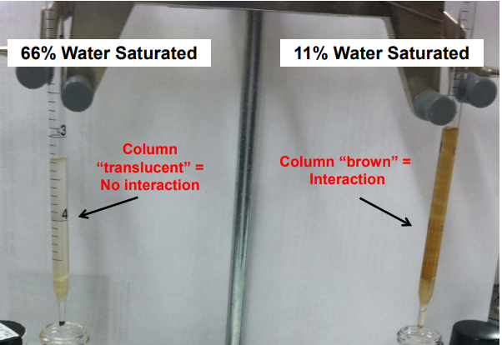
1.INTRODUÇÃO
Figura 2 : colunas no final da separação (Jarvis,2015).
Notes:
Onde as espécies interfacialmente ativas no petróleo bruto interagem fortemente com a água na fase estacionária e são retidas. Espécies que não interagem são eluidas com heptol [50:50 (v/v) heptanp/tolueno].

Slide 13
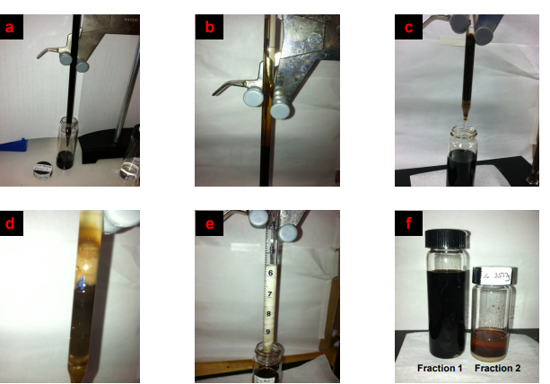
1.INTRODUÇÃO
Figura 2 : isolamento do material interfacial (Jarvis,2015).

Slide 14
3.Revisão Bibliográfica

Slide 15
3.REVISÃO BIBLIOGRÁFICA
Schramm (1992) forneceu uma introdução à ocorrência, propriedades, e importância das emulsões de petróleo. De óleos brutos leves à bitumens, abrangendo uma ampla gama de propriedades físicas em massa e estabilidades.
Joseph D. e Peter K. (1997) fizeram estudos que mostraram a importância de resinas e asfaltenos, que possuem como componentes que serão direcionados como resíduos listados, a necessidade de capacidade de se organizar e formar filmes rígidos na interface óleo água.
Notes:
Schramm (1992) forneceu uma introdução à ocorrência, propriedades, e importância das emulsões de petróleo. Esses princípios podem ser aplicados a emulsões de maneiras diferentes para atingir resultados diferentes
Joseph D. e Peter K. (1997) fizeram estudos que mostraram a importância de resinas e asfaltenos,

Slide 16
3.REVISÃO BIBLIOGRÁFICA
Um dos primeiros métodos desenvolvidos para isolar MI de óleos brutos foi introduzido por Wu. Neste método, uma emulsão D2O em óleo é gerada (Wu, 2003). Água normal é então adicionada à solução de emulsão e a solução é centrifugada de modo que as gotas mais pesadas da emulsão D2O em óleo rompam a barreira óleo/água.
Varadaraj e Brons (2007) identifiracam as propriedades interfaciais fundamentais de asfaltenos insolúveis em n-heptano derivados de cinco óleos brutos pesados, HCO-A, HCO-B, HCO-C, HCO-D e HCO-E, que foram determinadas na interface óleo-água.
Notes:
Varadaraj e Brons (2007) identifiracam as propriedades interfaciais fundamentais de asfaltenos

Slide 17
3.REVISÃO BIBLIOGRÁFICA
Shawn Taylor (2007) por meio da espectrometria de massa de ressonância de íon ciclotron com transformada de Fourier (ESI FT-ICR MS), identificaram estabilizadores de emulsão básica e ácida polar não volátil em nove óleos leves, médios e pesados geograficamente distintos.
Jarvis e colaboradores (2015) realizaram um experimento simples e rápido para isolar o Material Interfacial e depois caracterizar, por FT-ICR MS e por GCxGC, as espécies isoladas a partir de petróleo bruto,

Slide 18
3. METODOLOGIA

Slide 19
3. METODOLOGIA
Neste estudo utilizamos o método de Jarvis e colaboradores (2015) para isolar o MI e depois caracterizar as espécies isoladas a partir de petróleo bruto, provenientes da Bacia de Campos.
Avaliar a influência do conteúdo de água na separação do material interfacial;
Avaliar a influência do pH na separação do material interfacial;
Notes:
O objetivo geral deste projeto é caracterizar o material interfacial isolado a partir de amostras de petróleo bruto por FT ICR-MS e por GCxGC.
3.2. Objetivos Específicos
Avaliar a influência do conteúdo de água na separação do material interfacial;
Avaliar a influência do pH na separação do material interfacial;
Avaliar o conteúdo de compostos polares na separação do material interfacial;
Avaliar a relação resina/asfalteno e sua influência na estabilidade da emulsão.

Slide 20
Avaliar o conteúdo de compostos polares na separação do material interfacial;
Avaliar a relação resina/asfalteno e sua influência na estabilidade da emulsão;
Caracterizar o material interfacial por FT ICR-MS e GCXGC.
Notes:
FT- ESPECTROMETRIA DE MASSA
GCGC CROMATOGRAFIA GASOSA bidimensional abrangemte

Slide 21
3.METODOLOGIA
Materiais e Métodos:
Foram utilizadas amostras de petróleo bruto proveniente da Bacia de Campos fornecidas pela Petrobras.
Bem como, solventes como diclorometano (DCM), metanol (MeOH), n-heptano e tolueno grau HPL. Solução de hidróxido de amônio (28% em água) será utilizada para ajustar o pH da água.

Slide 22
3.METODOLOGIA
Experimento:
Preparação da sílica úmida:
100g de Sílica em gel cromatofráfica (100-200 mash) foi colocada num becker e seco num forno durante a noite (110ºC) para remover os resíduos de água;
Após a secagem 40g de água foram levemente adicionadas a 60g de Sílica, e agitadas para que se misturem uniformemente;
Notes:
- LER SO AQUI: primeiro passo é fazer a preparação da sílica úmida, a gente deixou a silisa dormir num forno a 110°C e após a secagem misturamos 40g de sílica com 60g de agua

Slide 23
3.METODOLOGIA
Preparação de amostras e colunas
20mL de heptol [50:50 (v/v) heptanol/tolueno] foi adicionado a 1g de óleo bruto para criar uma solução a 5%;
1g da Sílica hidratada (66% de água) foi adicionado ao 5% de óleo bruto na solução heptol e a mistura foi agitada para gerar uma pasta;
O óleo bruto na pasta de heptol/gel de sílica foi transferido pra coluna e heptol adicional foi empregado para enxaguar o frasco de amostra.
Notes:
Depois a gente faz a preparação das colunas: adicionando 20ml de heptol a 1g de óleo bruto e misturando com 1g da sílica ate gerar uma pasta agitando
Essa parta é transferida pra coluna

Slide 24
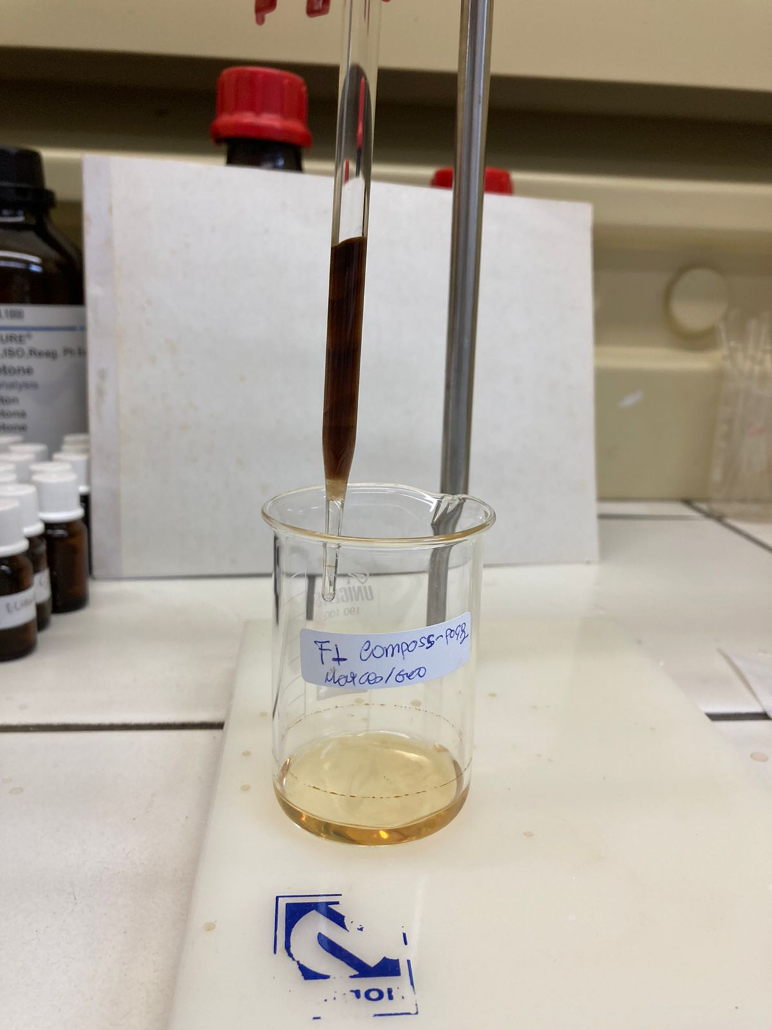
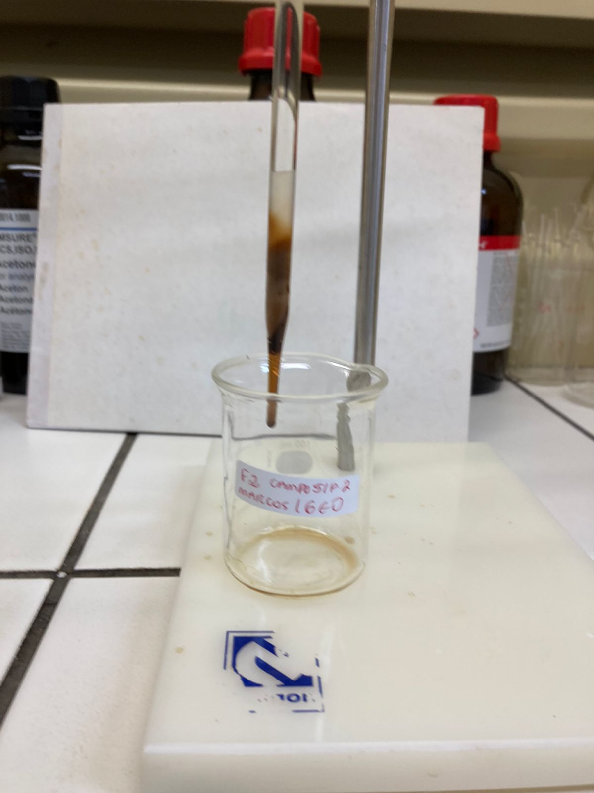
3.METODOLOGIA
3. Isolamento do material interfacial (MI):
Figura 3: coluna eluida com heptol (fração 1).
Figura 4: coluna eluida com metanol/Tolueno 10:25
(fração 2).
Notes:
Depois de fazer todos aqueles processos , A coluna será eluída com heptol (fração 1), seguida de eluição com Metanol/tolueno 10:25 (v/v) (fração 2). Após secagem do solvente, o MI isolado será dissolvido em DCM e transferido para um novo frasco para posterior análise.

Slide 25
3.METODOLOGIA
5.4. Caracterização do MI por FT ICR-MS e por GCxGC
Espectrometria de massas de ressonância ciclotrônica de íons por transformada de Fourier (FT-ICR MS);
Cromatografia gasosa bidimensional abrangente (GCxGC);
Notes:
O MI isolado do petróleo bruto será analisado por espectrometria de massas de ressonância ciclotrônica de íons por transformada de Fourier (FT-ICR MS) e por cromatografia gasosa bidimensional abrangente (GCxGC) em condições analíticas a serem establelecidas

Slide 26
4.Referências

Slide 27
4.REFERÊNCIAS
Jarvis, J.M.; Robbins, W.K.; Rodgers, R. P. Isolation of Interfacial Material from Organic Matrices. 0110343, 2014.
Schramm, L. L. Emulsions: Fundamentals and Applications in the Petroleum Industry.; 1st ed.; American Chemical Society: Washington, D.C., 1992.
Varadaraj, R.; Brons, C. Energy & Fuels 2007, 21, 1617–1621.
Wu, X. Energy & Fuels 2003, 17, 179–190.
Núnez, V. R.G.; Análise do Processo de Recuperação de Óleo por Injeção de Emulsões. Tese de Doutorado. Puc-Rio, Rio de Janeiro – RJ ,2011

Slide 28



5.AGRADECIMENTOS
Agradeço ao LENEP por disponibilizar o Laboratório de Geoquímica para realizar os estudos, a professora Georgiana por sua confiança, disponibilidade e empenho ao projeto e agradeço as instituições e órgãos de pesquisa abaixo pela oportunidade de realização da pesquisa através da disponibilidade dos recursos financeiros e estruturais.

